Slide 1
Android推送
作业帮android客户端推送模块分析

Slide 2
主要模块介绍
KsPushServiceManager
KsWebSocketService
主要负责与Service建立通信，客户端注册
主要负责隔离push进程，响应Manager的相关操作
KsWebSocketConnection
KsPushBaseReceiver
主要负责长链接的建立及将消息通过广播传递到主进程进行处理
主要负责接收长链接消息，重复消息过滤等

Slide 3
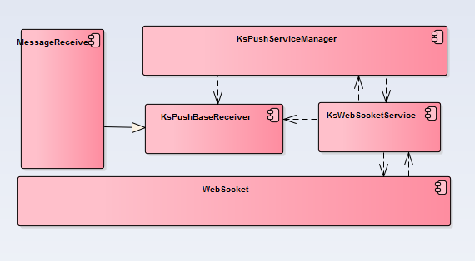

Slide 4

启动流程
KsPushServiceManager
KsWebSocketService
KsWebSocketConnection
WebSocketConnection
create
start
onStartCommand
onBind
connect
onOpen
onXXMessage
connect
disConnected

Slide 5
启动过程
1、Service的启动
KsPushServiceManager 在BaseApplication启动时主进程和推送进程均调用create初始化
KsPushServiceManager 在各自的进程中初始化AppUtil、HttpUtil、Config，及初始化AlarmManager
及KsWebSocketService。而后KsWebSocketService通过Messager和KsPushServiceManager建立双向通信

Slide 6
2、长连接建立 KsWebSocketService启动后初始化并连接KsWebSocketConnection，由于该Connection实现了WebSocket.ConnectionHandler接口，故后续websocket消息会传递给KsWebSocketConnection，KsWebSocketConnection通过广播的形式将消息传递到主进程，由KsPushBaseReceiver及其子类MessageReceiver来处理

Slide 7
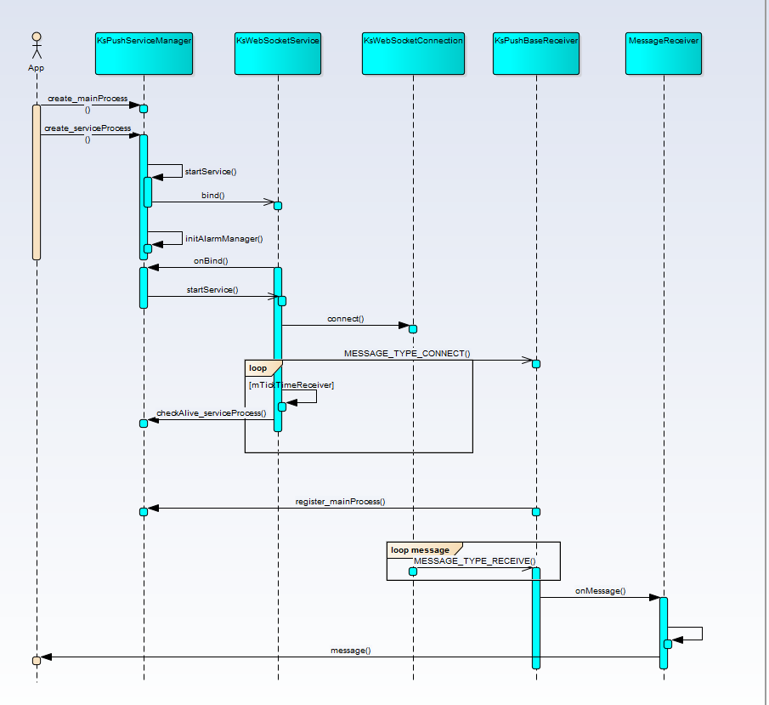

Slide 8
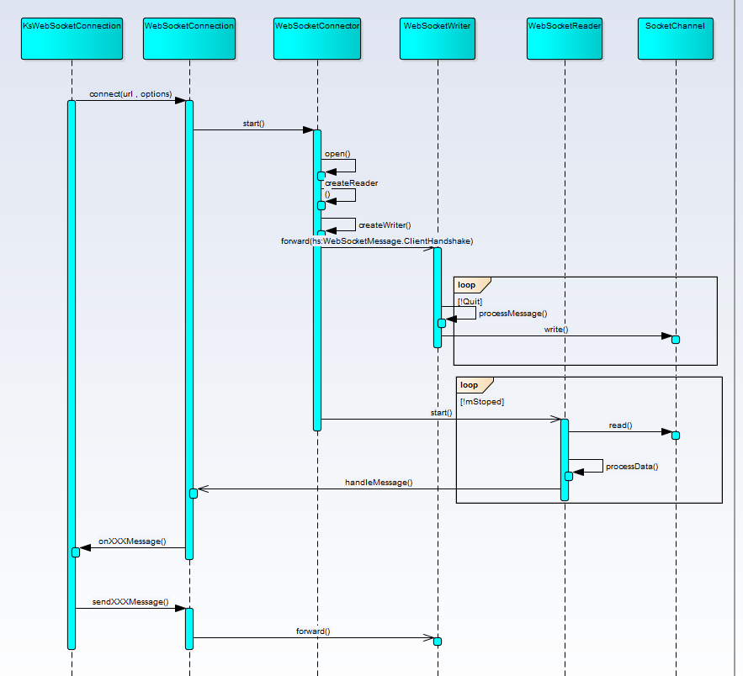

Slide 9
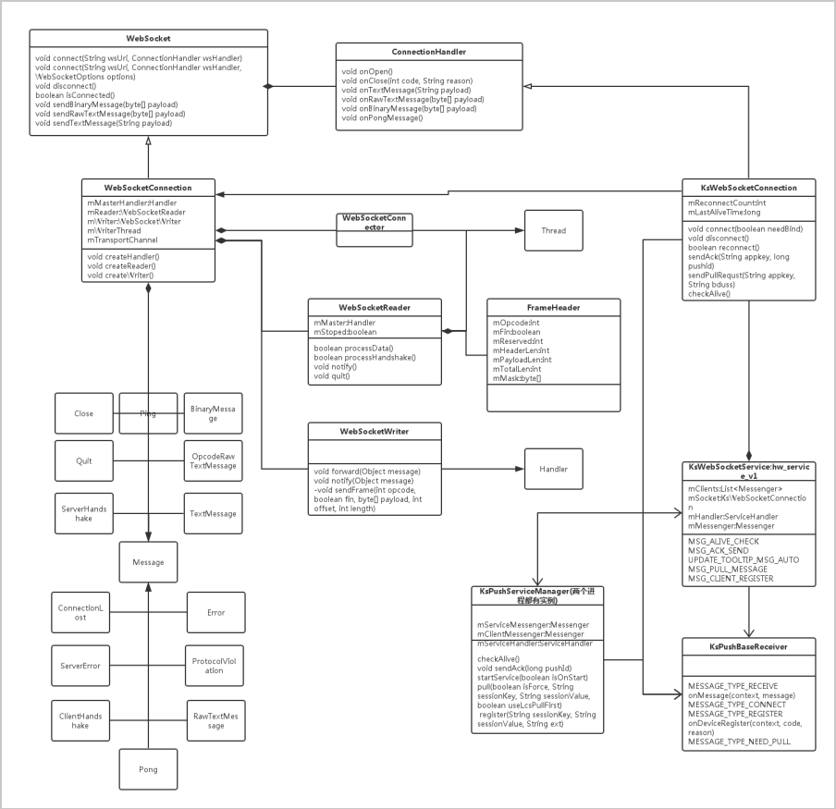

Slide 10
客户端注册时间
IndexActivity 的onCreate
01
02
KsWebSocketConnection#connect方法调用后第一次回掉onOpen时
注册的目的：将客户端appkey，appversion, appvercode, conntype,cuid等设备信息发送给服务器，做客户端标识，目前注册统一采用Http请求

Slide 11
长链接保活
01
02
03
service 添加 START_STICKY flag
该flag主要用于由服务者显式指定运行时间，如播放音乐的服务
receiver 配合 AlarmManager
监听BOOT_COMPLETED
ACTION_POWER_CONNECTED、
BATTERY_CHANGED
BOOT_COMPLETED等系统广播
ACTION_TIME_TICK action

Slide 12
一些小细节
活跃检测最小时间间隔是1min
如果无回应ping的次数超过3次或者处于连接状态但超过一小时无活跃则断掉重新连接

Slide 13
谢谢观看
Q&A

